Slide 1

Argentina. Un estudio cuantitativo sobre la formación superior terciaria y universitaria.
Año 2010-2011
Coordinación y Equipo de investigación
Graciela Laplacette
María del Carmen Cadile
Karina Faccia

Slide 2
Antecedentes
Se consideró el estudio de A. González (2007)* que analiza la oferta, distribución y características de la formación de Enfermería, destacando la necesidad de contar con un mapa completo de la formación técnica. Otros autores han analizado la problemática, dimensiones y tendencias de la educación superior técnica no universitaria.
Todos coinciden en la necesidad de contar con estudios estadísticos que describan la situación y permitan proyectar la cantidad y distribución geográfica de las instituciones formadoras y de los profesionales.
* González A, Castro C, Moreira S, Cerino S, Correa Rojas M del V, Hasmit Atzemian R, Patrito G, Castillo Núñez F, Rojas M. Estudio Colaborativo Multicéntrico sobre la situación de las escuelas de Enfermería terciarias no universitarias. Buenos Aires: Beca “Ramón Carrillo-Arturo Oñativia”. Comisión Nacional Salud Investiga. Ministerio de Salud de la Nación. Informe final; Abril 2007.
Notes:
2

Slide 3
Justificación
En Argentina, la ausencia de un panorama sobre la formación de los técnicos en salud y la importancia de contar con un conocimiento cierto sobre las carreras, títulos, matrículas y otros aspectos vinculados con esta formación, fundamentó la realización de este estudio.
Su objetivo fue “describir y analizar la situación y las características de la educación profesional de los trabajadores técnicos de salud del nivel superior terciario y universitario en la Argentina durante el período 2010-2011”.
Notes:
3

Slide 4
Justificación
La investigación integra un estudio subregional promovido por Escuela Politécnica de Salud Joaquim Venâncio de la Fundación Oswaldo Cruz con el objetivo de aportar evidencias a la tarea de la Sub Comisión de Desarrollo y Ejercicio Profesional del Sub Grupo de Trabajo 11, que orienta sus esfuerzos para armonizar las asimetrías en la materia entre los Estados Parte del MERCOSUR, orientado a alcanzar la meta de libre circulación en el año 2015.
Notes:
4

Slide 5
Síntesis histórica
La formación de los técnicos en salud en Argentina tuvo sus inicios vinculada a las instituciones sanitarias, a diferencia del resto de la formación técnica que se desarrolló en instituciones del ámbito educativo. La profesión que, por excelencia, se reconoce como pionera de la formación técnica es Enfermería. En sus comienzos, era la enfermera quien realizaba las tareas de instrumentación quirúrgica, auxiliaba en el laboratorio y en la anestesia, así como en otras funciones para las cuales hoy existen formaciones específicas.
En la Resolución del Ministerio de Salud 6624/53, el Ministro Carrillo dispone la creación de una escuela de Enfermería en cada hospital dependiente de la cartera de salud, que estaría bajo las directivas de la Dirección General de Enseñanza Técnica e Investigación Científica de ese ministerio.
A fines de los años 50, luego de la disolución de la Escuela de Enfermería Eva Perón, comienza la formalización de las restantes carreras técnicas, pero aún dependiendo del sistema de salud.
Notes:
5

Slide 6
Síntesis histórica
Con la Ley Federal de Educación (Ley 24.195/93) se consolidan las responsabilidades de Educación en la formación de técnicos en salud, al incluir a sus instituciones formadoras en el Sistema Educativo Nacional. En la década del 90 también se produce una expansión de las instituciones formadoras, impulsada por el sector privado en el marco del modelo económico de mercado.
Actualmente, las carreras de técnicos en salud se dictan en instituciones universitarias y terciarias de educación técnico profesional de pregrado y grado, de gestión pública y privada. Las instituciones universitarias gozan de autonomía en lo administrativo y en lo académico, los institutos terciarios son supervisados por los Ministerios de Educación y Salud provinciales.
Notes:
6

Slide 7
Organización del Sistema Educativo:
El Estado nacional junto con las provincias y la Ciudad Autónoma de Buenos Aires, son los responsables de planificar, organizar, supervisar y financiar el sistema educativo nacional; debiendo garantizar el acceso a la educación en todos los niveles y modalidades, creando y administrando establecimientos educativos de gestión estatal. A su vez, el Estado nacional es responsable de crear y financiar a las Universidades Nacionales.
El sistema educativo argentino es el conjunto organizado de servicios y acciones educativas reguladas por el Estado, que posibilitan el ejercicio del derecho a la educación. Está integrado por servicios educativos de gestión estatal y privada, gestión cooperativa y gestión social.
La estructura del sistema educativo se encuentra en un proceso de unificación en todo el país asegurando su ordenamiento y cohesión, la organización y la articulación de los niveles y modalidades de la educación y la validez nacional de los títulos y certificados que se expidan
Notes:
7

Slide 8
Organización del Sistema Educativo:
La educación es obligatoria desde la edad de cinco años y hasta la finalización de la escuela secundaria.
La estructura del Sistema Educativo comprende cuatro niveles (Educación Inicial, Educación Primaria, Educación Secundaria y Educación Superior) y ocho modalidades (Educación Técnico Profesional, Educación Artística, Educación Especial, Educación Permanente de Jóvenes y Adultos, Educación Rural, Educación Intercultural Bilingüe, Educación en Contextos de Privación de Libertad, Educación Domiciliaria y Hospitalaria).
El marco normativo que regula la formación está conformado por:
  la Ley de Educación Nacional N° 26.206,
  la Ley Nacional de Educación Superior N° 24.521 y
  la Ley de Educación Técnico Profesional N° 26.058
  La reciente Disposición 1/10 DNGU regula el pregrado universitario.
Notes:
8

Slide 9
Organización del Sistema Educativo:
La Educación Técnico Profesional es la modalidad de la Educación Secundaria y la Educación Superior responsable de la formación de técnicos medios y técnicos superiores en áreas ocupacionales específicas y de la formación profesional.
El nivel de Educación Superior comprende a las Universidades e Institutos Universitarios (estatales o privados autorizados) y a los Institutos de Educación Superior de jurisdicción nacional, provincial o de la Ciudad de Buenos Aires de gestión estatal o privada.
Notes:
9

Slide 10
Organización del Sistema Educativo:
La formación técnica en salud corresponde al nivel de Educación Superior y se lleva a cabo en instituciones terciarias y universitarias de educación técnico profesional de pregrado y grado. Esta fragmentación complejiza el abordaje de un campo atravesado por múltiples determinaciones: históricas, pedagógicas y normativas, entre otras.
Mientras que las instituciones universitarias gozan de autonomía en lo administrativo y en lo académico, los institutos terciarios son supervisados por los Ministerios de Educación de cada jurisdicción provincial, en ocasiones en conjunto con el de Salud.
Notes:
10

Slide 11
Regulación del Ejercicio Profesional
La habilitación de ejercicio profesional de los técnicos está ligada a los procesos de educación formal
  Los que son matriculados como técnicos deben poseer título de educación superior
  Los que son matriculados como auxiliares, requieren de una formación técnica media o formación profesional de 900 horas. Esta categoría no es reconocida por el sistema de salud como “técnica”, incluso en las carreras sanitarias se la considera ligada al escalafón de servicios generales.
Dada la conformación federal del sistema de salud, la regulación del ejercicio profesional se encuentra en la órbita provincial, siendo los Ministerios de Salud, las autoridades competentes para el otorgamiento de matrículas nacional o provincial. Ello ha determinado que existan múltiples registros de las matrículas de técnicos.
El Ministerio de Salud de la Nación avanza en el desarrollo de una Red Federal de Registros de Profesionales de Salud que es alimentada por cada provincia y que se soporta en un sistema de información web (SISA- Sistema Integrado de Información Sanitaria Argentino)
Notes:
11

Slide 12
Regulación del Ejercicio Profesional
Se registran en el país (habilitadas para el ejercicio) 120 tecnicaturas que podrían agruparse en 22 profesiones de referencia o ramas de actividad. En muchas provincias, la matrícula responde a la denominación de la titulación, existiendo en ocasiones más de una matrícula provincial para un mismo perfil laboral.
En el caso de los técnicos, en la mayoría de las jurisdicciones, la matrícula la otorga la autoridad sanitaria.
El problema que se enfrenta es la organización del campo de formación y la articulación con el campo laboral:
  Mientras que la autorización para la creación de instituciones formadoras y de nuevas carreras del nivel superior no universitario es responsabilidad del Ministerio de Educación provincial (que luego tramita la validez nacional de los títulos);
  La habilitación para el ejercicio profesional (matrícula) es competencia del Ministerio de Salud de cada jurisdicción, que puede o no delegarla en los Colegios de Ley.
  Por otra parte, en el nivel superior universitario, las carreras técnicas o de pregrado son creadas en el marco de la autonomía universitaria y pertenecen a la órbita del Ministerio de Educación de la Nación, las cuales no contaban con regulación específica hasta hace dos años.
Notes:
12

Slide 13
Etapa Cuantitativa
Notes:
13

Slide 14
Cantidad de instituciones según tipo de institución y tipo de gestión
Fuente: elaboración propia con base en datos del Ministerio de Educación. DINIESE, SPU 2010
Dentro de las Universidades se incluyen 3 Institutos Universitarios (1 de gestión estatal y 2 de gestión privada).
En este total quedan excluidas 3 universidades privadas (CEMIC, UCES y Adventista del Plata) que, si bien otorgan el título intermedio de enfermero profesional, sólo informan al Departamento de Información Universitaria del Ministerio de Educación los datos referidos al título final.
Notes:
14

Slide 15
Cantidad de instituciones formadoras por región y por tipo de gestión
Notes:
15

Slide 16
Fuente: elaboración propia con base en datos del Ministerio de Educación de la Nación. DINIECE. SPU. Año 2010.
Notes:
16

Slide 17
Carreras técnicas según tipo de Institución y tipo de gestión
Fuente: elaboración propia con base en datos del Ministerio de educación de la Nación. DINIECE. SPU. 2010
Notes:
17

Slide 18
Carreras según tipo de gestión y por región
Fuente: elaboración propia con base en datos del Ministerio de educación de la Nación. DINIECE. SPU. 2010
Notes:
18

Slide 19
Principales sub-áreas de formación.
Distribución de las carreras priorizadas por tipo de carrera y por tipo de institución
Fuente: elaboración propia con base en datos del Ministerio de educación de la Nación. DINIECE. SPU. 2010
Notes:
19

Slide 20
Principales sub-áreas de formación
Distribución de las carreras priorizadas por región.
Fuente: elaboración propia con base en datos del Ministerio de educación de la Nación. DINIECE. SPU. 2010
Notes:
20

Slide 21
Principales sub-áreas de formación.
Distribución de las carreras priorizadas por región con relación al resto de las carreras
Fuente: elaboración propia con base en datos del Ministerio de educación de la Nación. DINIECE. SPU. 2010
Notes:
21

Slide 22
La Institución cuenta con Asesoría Pedagógica
Fuente: relevamiento propio. Año 2011.

Slide 23
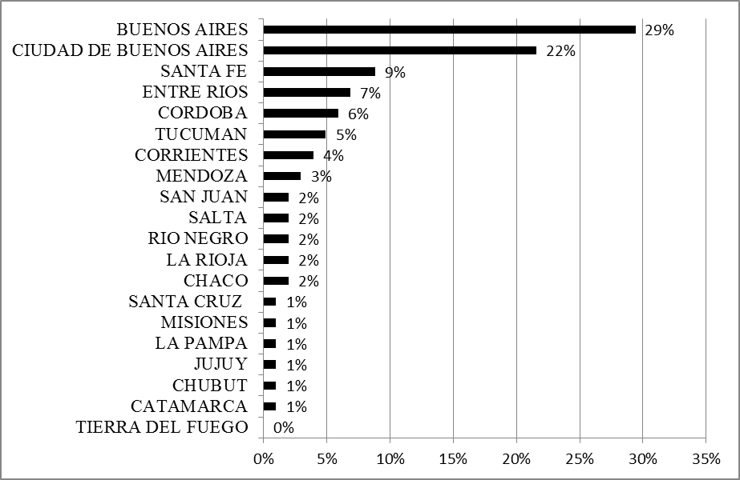
Distribución de la carreras que tienen PEI por provincia
Fuente: relevamiento propio. Año 2011.

Slide 24
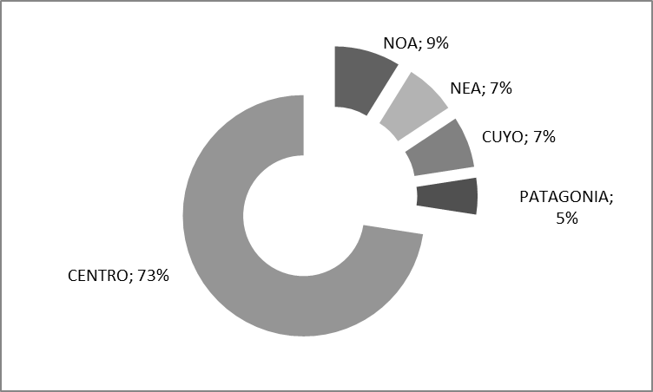
Instituciones que tienen PEI por región
Fuente: relevamiento propio. Año 2011.

Slide 25
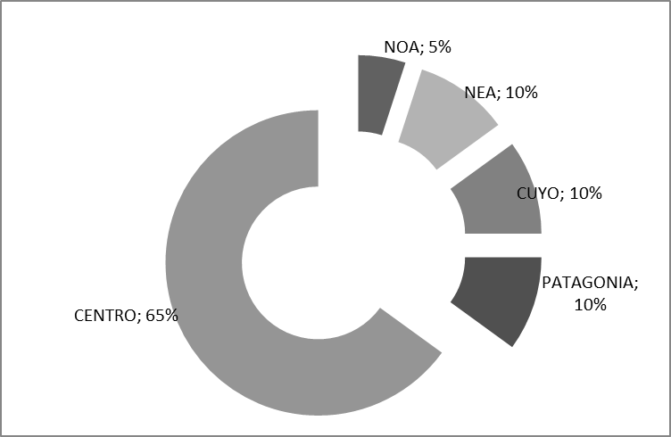
Instituciones que no tienen PEI por región
Fuente: relevamiento propio. Año 2011.

Slide 26
Destinatarios de la Asesoría Pedagógica Institucional
Fuente: relevamiento propio. Año 2011.
Notes:
26

Slide 27
Distribución de respuestas sobre los participantes en la elaboración del PEI
Fuente: relevamiento propio. Año 2011.
Notes:
27

Slide 28
Distribución de respuestas según ejes que organizan el currículo
Fuente: relevamiento propio. Año 2011.
Notes:
28

Slide 29
Motivo que orienta la oferta académica de carreras de técnicos de la salud
Orientación de la oferta | f | %
Estudios sobre necesidades institucionales, locales y regionales | 110 | 21
Ejecución de políticas de salud a nivel local, provincial o municipal | 97 | 19
Atención de demandas del sistema de salud | 108 | 21
Disponibilidad de RRHH en la institución | 79 | 15
El proyecto o misión institucional | 93 | 18
Otros Motivos | 31 | 7
Total de respuestas | 524 | 100
Fuente: relevamiento propio. Año 2011.
Notes:
29

Slide 30
Etapa Cualitativa

Slide 31
Perfil del trabajador
Etapa de cambio curricular
Plan de estudio anterior de corte instrumental → el nuevo incorpora versión más integral de la formación
Instituciones ligadas a sindicatos incluyen contenidos vinculados al sistema de salud y los derechos del trabajador. (otras No)
Tecnicaturas Radiología, Laboratorio y Hemoterapia com perfil más instrumental que Enfermería.

Slide 32
Organización de la oferta académica
Em nivel terciario y de gestión privada se realiza por demanda.
  Mayor demanda para Enfermería
  Segundo lugar Laboratorio y Radiologia
  Por ultimo Hemoterapia
Em algunas se registra aun la antinomia teoria v/s práctica.

Slide 33
Capacitación docente
Mucho han realizado cursos de capacitación pedagógica aunque no hay política de formación permanente em las instituciones em general.
Docentes más jóvenes tienen mayor acceso a la formación pedagógica (por interés propio).

Slide 34
Problemas de aprendizaje
Escaso interés
  por la lectura
  Por la investigación
  Y por nuevos conocimientos.
Dificultades para expresión oral y escrita.
Algunas estrategias pedagógicas para paliarlas son:
Diario del alumno;
Explicitación escrita y oral de experiencias tenidas em prácticas profesionalizantes;

Slide 35
Proyecto Educativo Institucional -PEI
Solo instituciones ingresadas al Plan de Fortalecimiento presentan algun desarrollo del PEI;
Em las instituciones de corte gremial construcción del PEI es colectiva y atravesada por la visión de la Institución

Slide 36
Relación com Políticas públicas
Intituciones no participan del debate sobre políticas públicas;
Se relacionas com ellas sólo com las normativas que regulan el campo profesional y la consecuente adecuación de los Planes de estudio.

